Slide 1
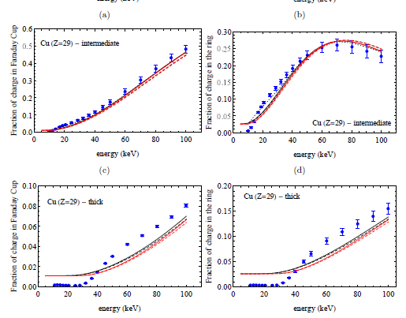
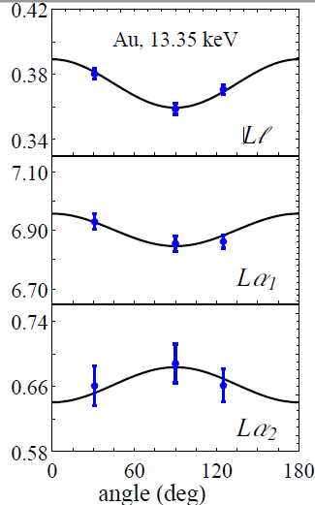
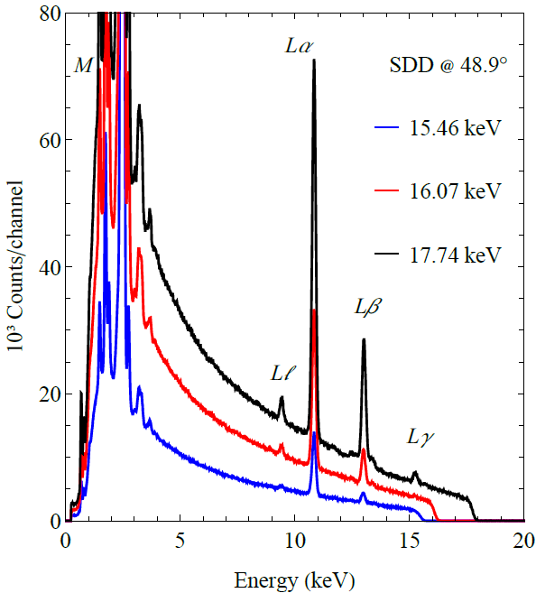
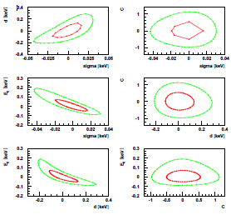
Tópicos Avançados em Tratamento Estatístico de Dados em Ciências Experimentais - PGF5103
1º semestre
de 2023
Vito R. Vanin
Aula 10 – 28/4: Testes de hipótese relacionados à variância.
F de Fisher.

Slide 2
Objetivos
Testes estatísticos sobre a estimativa da variância
A distribuição da razão de variâncias – $F$ de Fisher
Um exemplo real envolvendo as variâncias
Teste sobre uma variância
Comparação de duas variâncias
Texto qualitativo de um ajuste de parâmetros
Texto quantitativo de um ajuste de parâmetros – qui-quadrado
O que é “qui-quadrado reduzido”
Atividade:
Aplicando os testes de qualidade dos parâmetros ajustados

Slide 3
Distribuição da razão das variâncias
Considere a medida $\left\{x_{i},i=1..n\right\}$ de uma grandeza X e
que esses dados sejam independentes estatisticamente.
A grandeza é estimada por
$$\hat{x}=\frac{1}{n}\sum_{i=1}^{n}{x_{i}} , {\hat{σ}}^{2}=\frac{1}{n−1}\sum_{i=1}^{n}{{\left(x_{i}−\hat{x}\right)}^{2} \text{e} σ_{m}=\frac{\hat{σ}}{\sqrt{n}}}$$
Outra experimentadora realiza a medida da mesma grandeza,
e obtém $\left\{{x′}_{i},i=1..n′\right\}$, mas aqui vamos dirigir a atenção apenas
à estimativa da variância,
${\hat{σ}}^{′2}=\frac{1}{n′−1}\sum_{j=1}^{n′}{{\left(x_{j}−\hat{x}′\right)}^{2}}$ em que ${\hat{x}}^{′}=\frac{1}{n}\sum_{j=1}^{n′}{{x′}_{j}} ,$
Se as experimentadoras seguiram o mesmo procedimento,
espera-se${ σ}^{2}≅σ^{2′}$, dentro de poucos desvios-padrões.
O objetivo deste cálculo é quantificar o nível de confiança da resposta.

Slide 4
Definição de $F$
Embora normalmente interesse saber a f.d.p. da razão dessas variâncias,
$r=\frac{{\hat{σ}}^{2}}{{\hat{σ}}^{′2}}$
a variável aleatória $F$ considera que $\left\langle {\hat{σ}}^{2}\right\rangle =σ^{2}$ e $\left\langle {\hat{σ}}^{′2}\right\rangle =σ^{′2}$ com $σ^{2}≠σ^{′2}$,
$F=\frac{{\hat{σ}}^{2}}{σ^{2}}$ $\frac{σ^{′2}}{{\hat{σ}}^{′2}}$ (que se reduz a $r$ quando $σ^{2}=σ^{′2}$)
A f.d.p. de $F$ tem forma de potência:
com
de modo que certos momentos não existem para $ν ou ν′$ pequeno:

Slide 5
O teste $F$ em um exemplo
Um caso real. Há muitos anos, compramos 15 multímetros,
10 foram para o Laboratório Didático, 5 para a Oficina Eletrônica.
Testaram separadamente a precisão medindo um resistor de 25,000(5) kΩ.
Especificação do fabricante: Precisão de 1,0% do valor medido
só 5 dados
Oficina eletrônica:
$$\overline{r}=25,10; \hat{σ}=0,116; {\hat{σ}}_{m}=0,05$$
Laboratório Didático:
Valor esperado a partir da especificação:
$σ_{0}=0,25$ kΩ
Muito próximo, dispensa intervalo

Slide 6
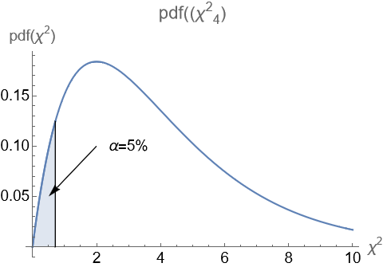
Teste de hipótese para a variância
De ${\hat{σ}}^{2}=\frac{1}{n−1}\sum_{j=1}^{n}{{\left(x_{j}−\hat{x}\right)}^{2} }$ dividindo por $σ^{2}$ (e passando o $n−1)$deduz-se
$$\left(5−1\right)\frac{ {0,116}^{2}}{{0,25}^{2}}=0,86$$
Não rejeitamos a hipótese $σ=0,25$
0,71

Slide 7
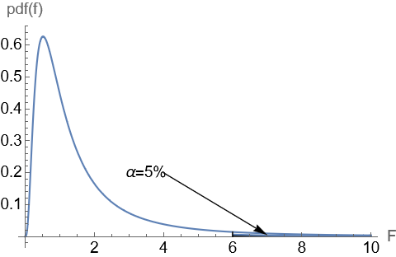
A comparação das variâncias estimadas
A variância estimada dos 5 multímetros da oficina é ${0,116}^{2}=0,0135$,
enquanto daqueles do 10 Laboratório Didático é ${0,273}^{2}=0,0745$
É hábito usar $F>1$ e
teste unicaudal à direita.
$$→F^{−3}$$
$F=\frac{{\hat{σ}}^{2}}{σ^{2}}$ $\frac{σ^{′2}}{{\hat{σ}}^{′2}}=$
$$\frac{{0,273}^{2}}{{0,25}^{2}}\frac{{0,25}^{2}}{{0,116}^{2}}=5,54=F\left(9;4\right)$$
Não rejeitamos a hipótese $σ=σ′$

Slide 8
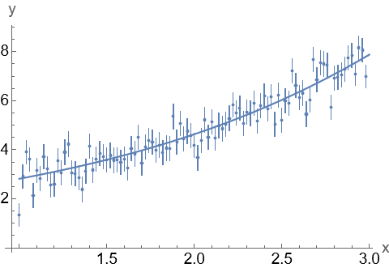
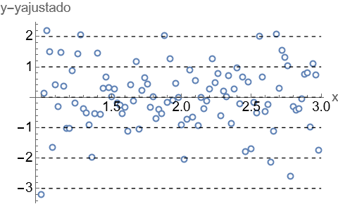
Um teste qualitativo do ajuste de parâmetros de função
Linha é $h(x,\hat{\vec{p}})$
Hipóteses:
Se os erros $ε_{i}$ são normais
de média nula, então
Barra de incerteza = $1σ$
Note que o número de dados é fixo e
a probabilidade de cada dado
cair num intervalo também,
de modo que a distribuição do
número de dados numa faixa é binomial

Slide 9
Teste do ajuste de parâmetros de função
Note:
$$\text{p}≠{\text{p}}_{0}≠\hat{\text{p}}$$
variável,
valor verdadeiro, estimativa
tem f.d.p. de $χ_{N−μ}^{2}$ , quando $ε_{i}$ é Normal
Procedimento geral
Formular uma hipótese estatística.
Escolher uma estatística com f.d.p. conhecida e adotar a hipótese como verdadeira.
Escolher uma região crítica para a rejeição da hipótese.

Slide 10
Teste de $χ^{2}$ no ajuste de parâmetros de função
hipótese estatística:
Isso permite escolher
como estatística de teste,
uma vez que tem distribuição conhecida, $f\left(χ_{N−μ}^{2}\right)$
Note que isso inclui a hipótese da função modelo, $h\left(x_{i};{\text{p}}_{0}\right)$,
representar corretamente os dados.
Procedimento geral
Formular uma hipótese estatística.
Escolher uma estatística com f.d.p. conhecida e adotar a hipótese como verdadeira.
Escolher uma região crítica para a rejeição da hipótese.
Só falta esta etapa

Slide 11
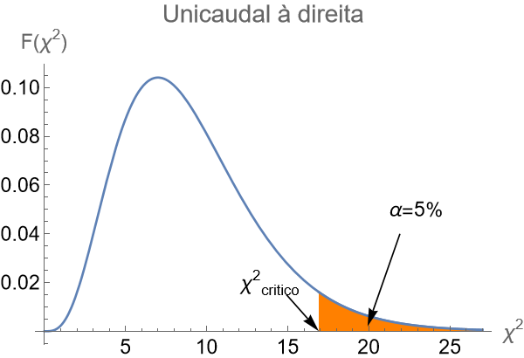
Quando $χ_{obs}^{2}>N−μ$
O valor de $χ_{obs}^{2}$ é grande quando os numeradores são grandes ou os denominadores pequenos.
Denominador pequeno → subestimação das variâncias?
Numerador grande →
função modelo inadequada?

Slide 12
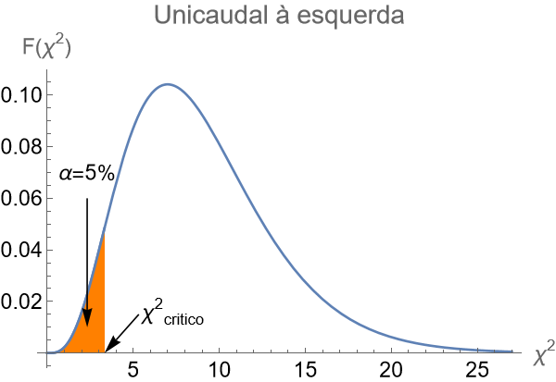
Quando $χ_{obs}^{2}<N−μ$
O valor de $χ_{obs}^{2}$ é pequeno quando os denominadores são grandes.
Superestimação das variâncias?
Veremos adiante que ignorar correlações positivas também leva a subestimar $χ_{obs}^{2}$.

Slide 13
Qui-quadrado reduzido
Define-se “qui-quadrado reduzido” como
o valor observado do qui-quadrado por grau de liberdade
A variância de qui-quadrado é $var\left(χ_{ℓ}^{2}\right)=2 ℓ$
Quando o número de graus de liberdade $ℓ$ for grande,
pdf $\left(χ_{ℓ}^{2}\right)$→Normal($ℓ$, $\sqrt{2ℓ}$)
Assim, cerca de 95% dos ajustes em que a função modelo está certa
e as variâncias estão corretamente avaliadas, darão $χ_{ℓ}^{2}$na faixa
portanto, qui-quadrado reduzido na faixa
Por isso, qualquer procedimento prático do tipo
“o valor de qui-quadrado tem que estar entre 0,7 e 1,3” está supondo um determinado valor do número de graus de liberdade $ℓ$

Slide 14
Atividade - testes de qualidade dos parâmetros ajustados
Procedimento possível (números escolhidos para ilustração do teste de qualidade;
mantenha os valores numéricos como parâmetros):
Parte 1
Adote a função modelo $y=2+0,5x+0,2x^{2}−0,1x^{3}$
Simule a medida de $y$ com desvio-padrão 0,4 no intervalo $2≤x≤10$, com passo $∆x=0,2$
Ajuste um polinômio de graus 3
Faça o gráfico dos resíduos normalizados em função de x
Proceda ao teste qualitativo da flutuação estatística (# resíduos < 1, 2 ou 3 desvios)
Proceda ao teste de $χ_{ℓ}^{2}$
Parte 2
Ajuste aos dados da parte 1 um polinômio de grau 2
Faça o gráficos dos resíduos normalizados em função de x
Proceda ao teste qualitativo da flutuação estatística (# resíduos < 1, 2 ou 3 desvios)
Proceda ao teste de $χ_{ℓ}^{2}$
Parte 3
Repita as etapas iii a x com:
o passo maior
o desvio-padrão dos dados maior

Slide 15
Avisos

